Slide 1
Chào mừng các em đến với tiết học
Môn: Tiếng Việt

Slide 2
Khởi động

Slide 3




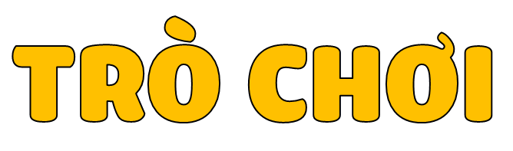
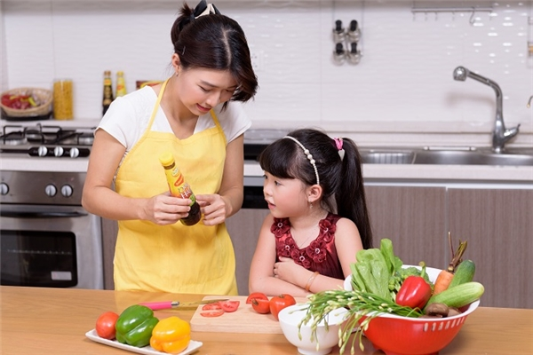


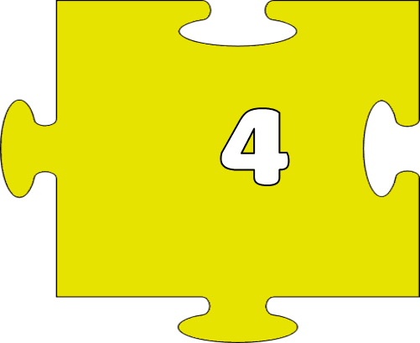



Slide 4


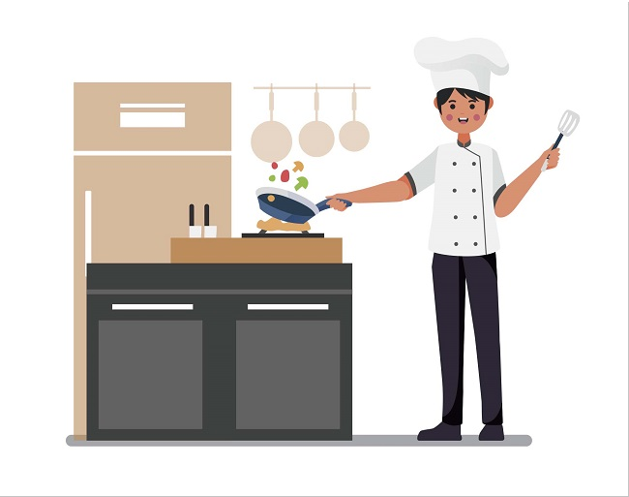

Tôi ăn trước, tôi lại ăn thừa
Ngày ngày giúp chúa hầu vui nhọc nhằn.
Là cái gì?
Đáp án: Đầu bếp

Slide 5
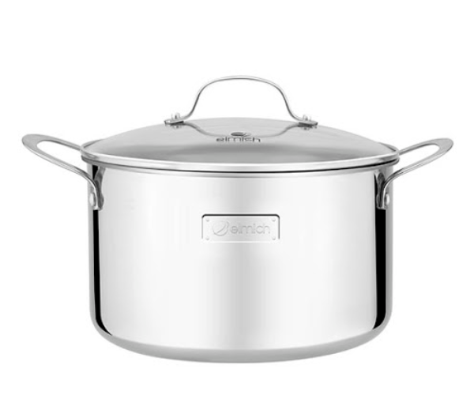
Cái gì mắt mũi biến đâu
Có mũ đội đầu, lại có hai tai
Mình tôi, chịu lửa rất tài
Đến khi nấu nướng, ai ai cũng dùng.
Là cái gì ?
Đáp án: Cái nồi

Slide 6
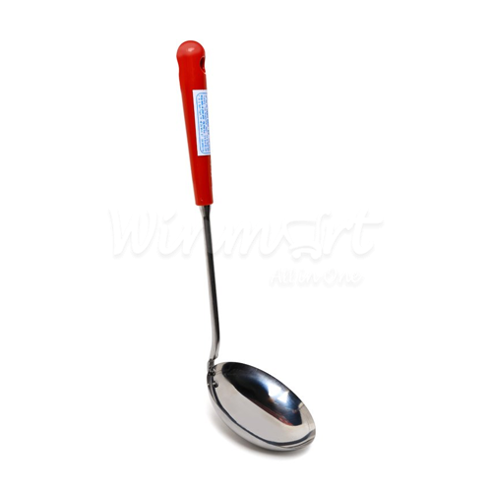
Tròn tròn như lá tía tô
Rớt xuống ao hồ đầu ướt đuôi khô
Là cái gì?
Đáp án: Cái muôi

Slide 7
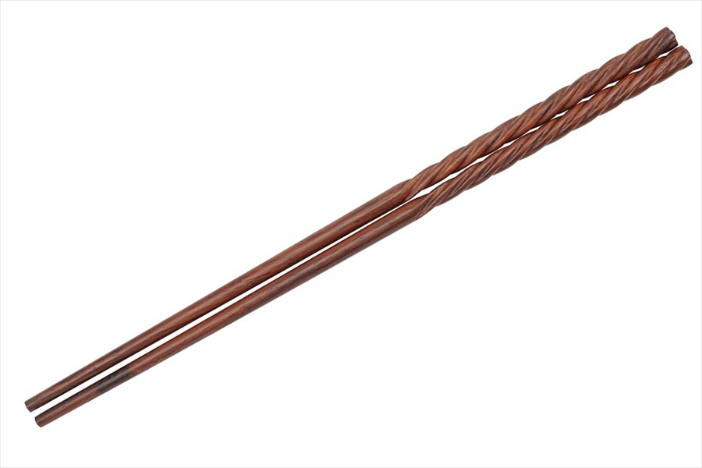
Chúng tớ là một cặp
Chuyên để gắp thức ăn
Là gì?
Đáp án: Đôi đũa

Slide 8
Tiếng Việt
Bài 8: Đọc mở rộng

Slide 9
Yêu cầu cần đạt
1. Chia sẻ những câu chuyện đã đọc về công việc làm bếp.
2. Đánh giá mức độ yêu thích công việc làm bếp vào phiếu.

Slide 10






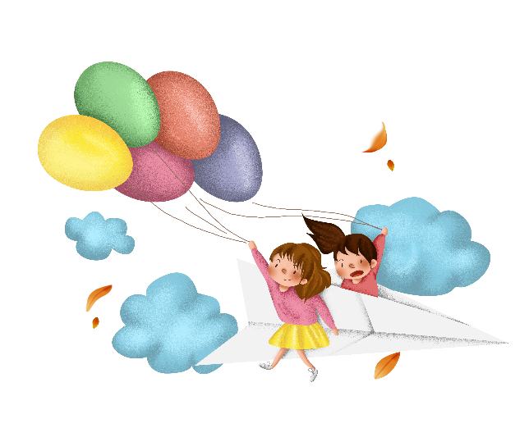
Đọc sách dạy nấu ăn hoặc những bài đọc về công việc làm bếp
Phiếu đọc sách
Tác giả
Món ăn hoặc hoạt động làm bếp được nói đến
Ngày đọc
Tên bài
Thông tin quan trọng hoặc thú vị đối với em

Slide 11
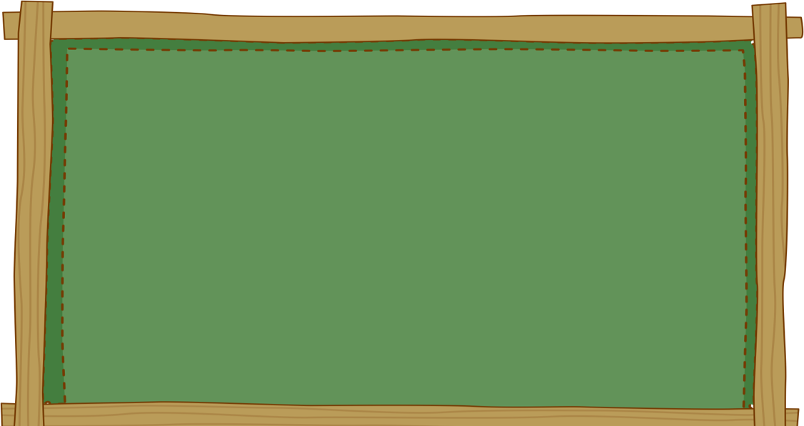

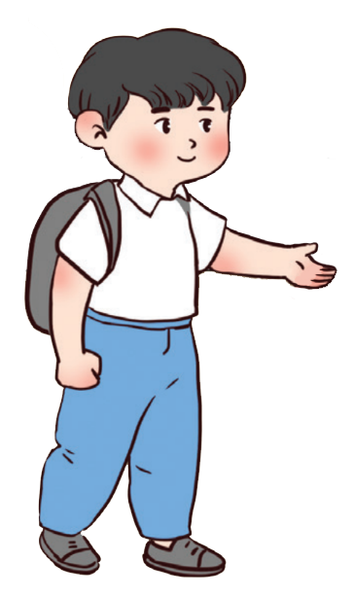
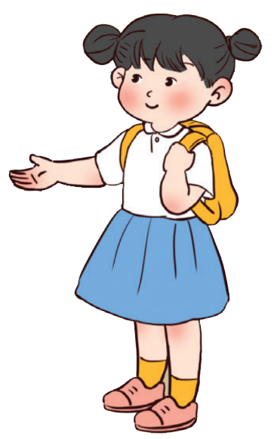

Slide 12
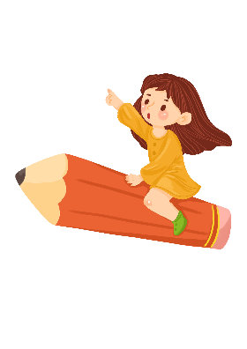




Slide 13

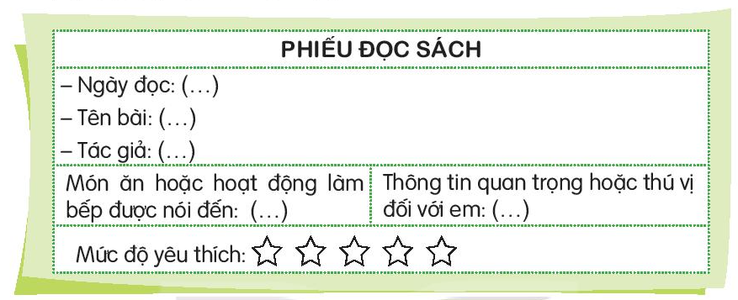
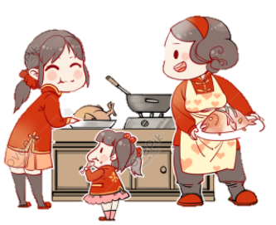

Slide 14


PHIẾU ĐỌC SÁCH
Ngày đọc: Tên bài: Tên tác giả:
Món ăn hoặc hoạt động làm bếp được nói đến: | Thông tin quan trọng hoặc thú vị đối với em:
Mức độ yêu thích:
27/9/2023
Siêu đầu bếp tương lai
Nguyễn Ngoan (dịch)
Bánh ngọt
Làm bánh ngọt thật thú vị

Slide 15
Yêu cầu cần đạt
1. Chia sẻ những câu chuyện đã đọc về công việc làm bếp.
2. Đánh giá mức độ yêu thích công việc làm bếp vào phiếu.

Slide 16
Hoạt động tiếp nối
1. Tìm thêm các cuốn sách hoặc bài đọc khác về công việc làm bếp.
2. Trao đổi với người thân về những cuốn sách hoặc bài đọc em sưu tầm được.

Slide 17



